Slide 1

第7組
模擬養魚系統
Aquarium Farming Simulation System
組員：
00457039 鄒承皓 (組長)
00457031 蔡承峰
00457033 陳育祥
00457040 方子元
00457043 朱冠穎
指導老師： 馬尚彬 老師

Slide 2
系統概述
目標：讓想養魚的人模擬真實的飼養情況，並在互動中了解當中可能發生的事件，加上多端的變化讓使用者更身歷其境。
使用環境：在PC電腦端上呈現
使用技術：Java(swing、jfreechart、 clip)、MySQL
核心模組：
1.環境擬真
2.事件設計
3.狀態紀錄
4.加速模擬
5.互動呈現

Slide 3
系統特色
輕鬆好上手
未實際養過魚的使用者也能一目了然
長期養魚透過加速模擬濃縮精華
時間魔術師
大數據時代
提供資料庫自動紀錄、查詢
提供使用者高自由度操作魚缸裝備
動手玩創意
冒險探索王
環境的變化多端超乎你的想像

Slide 4
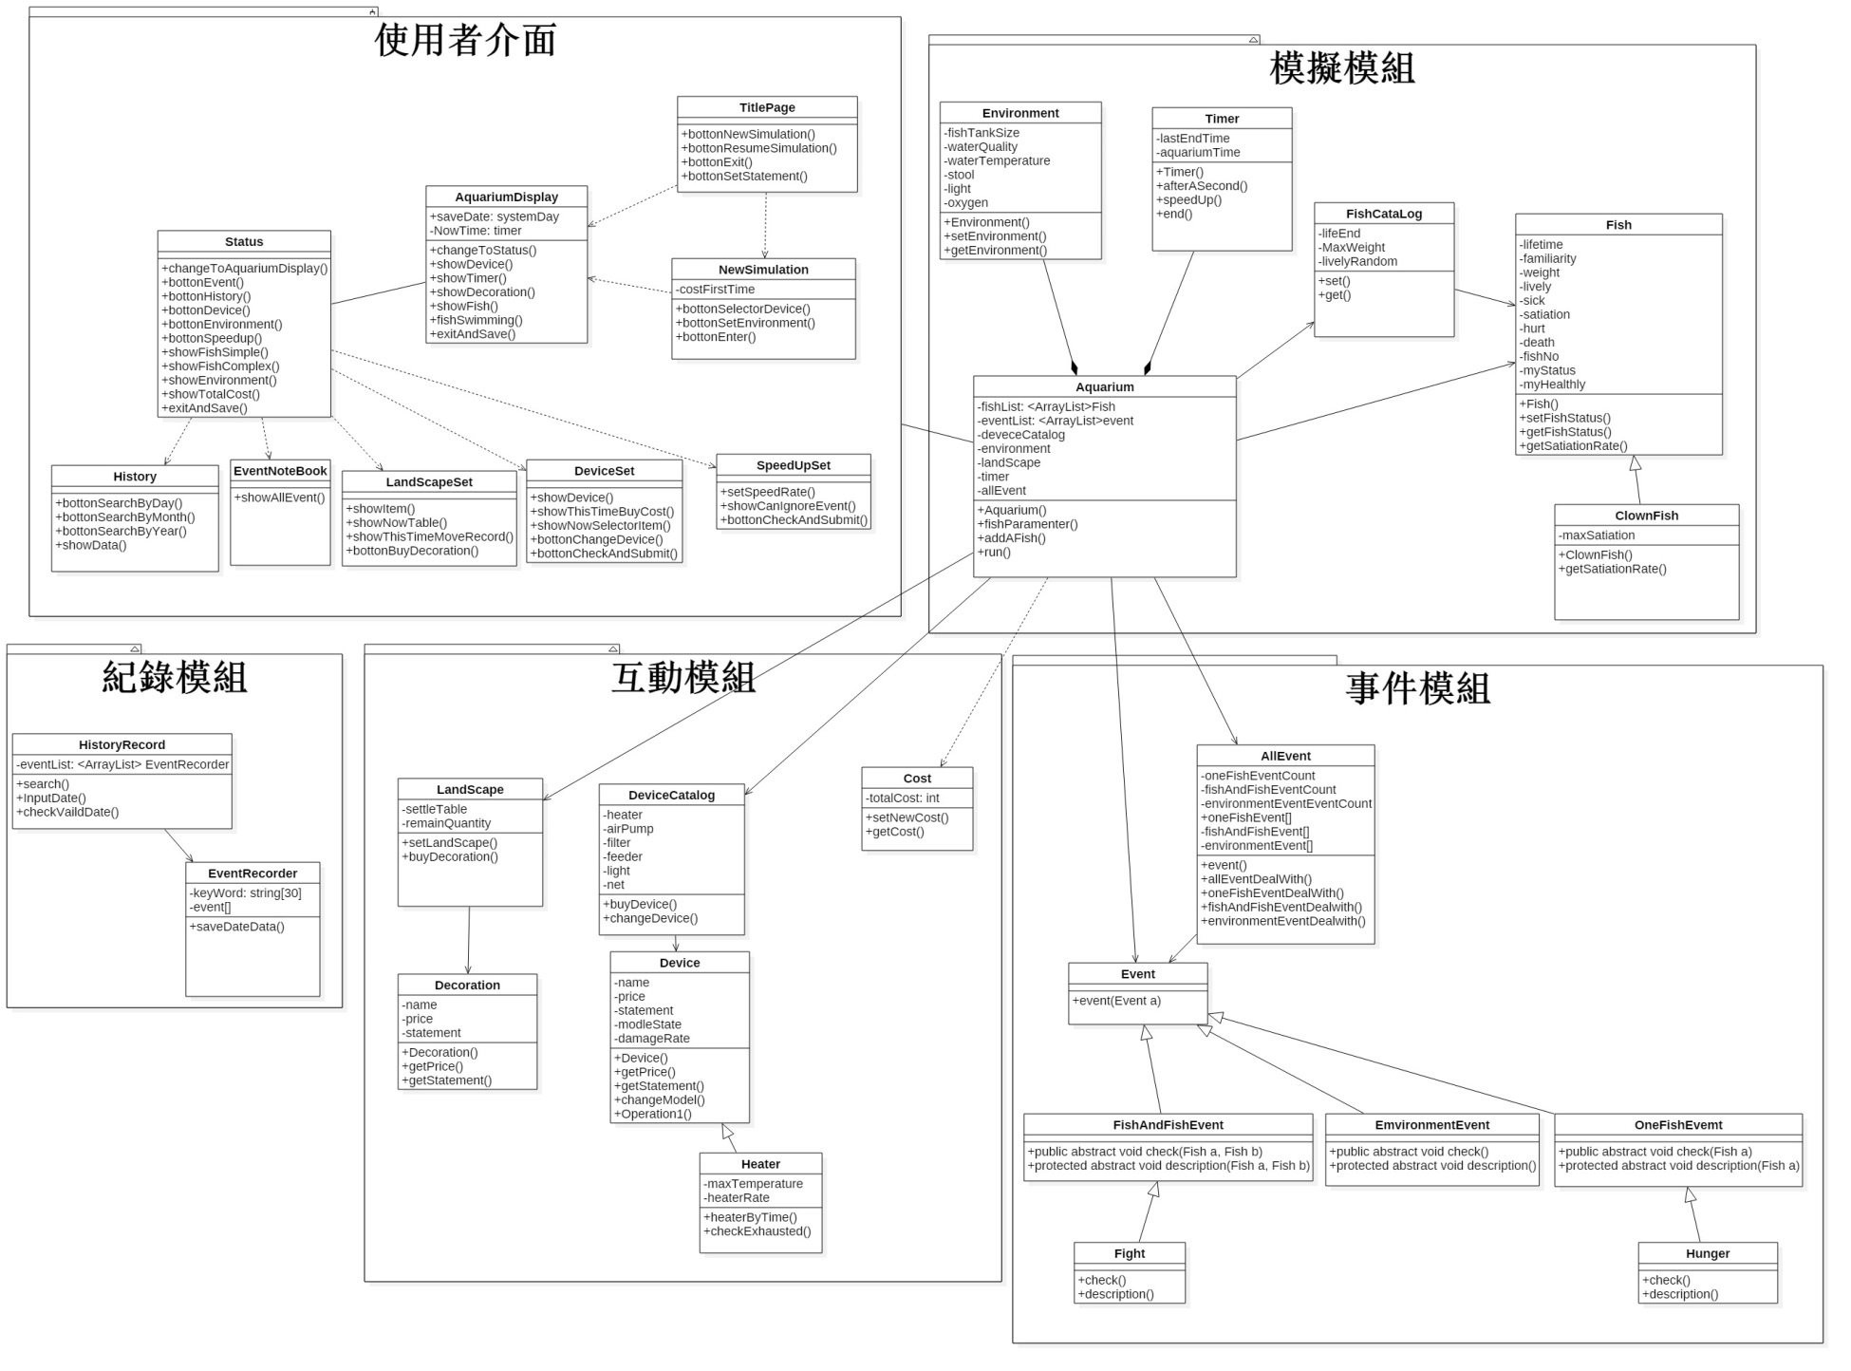
架構設計

Slide 5
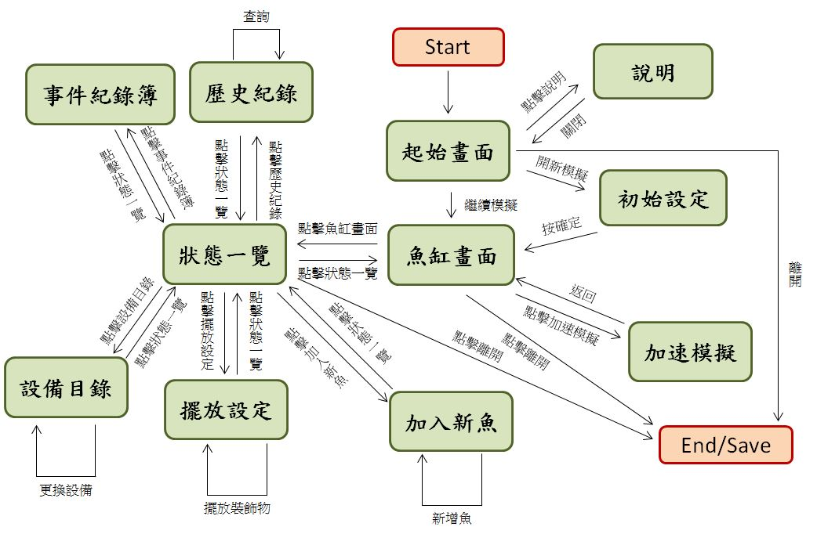
流程控制

Slide 6
遭遇困難
(一).呈現畫面複雜且困難
➔用XYZ三維計算，但呈現上為2D，利用圖層增加效果
(二).模組間溝通難找到平衡
➔需要不斷溝通，重構出相同的方向
(三).資料傳輸速度需加速效能需求
➔需要大量傳輸，利用不同演算法增加效能
(四).重構執行、測試防爆次數不足
➔後續維護希望能夠加強
(五).實作時間不如預期
➔應該預留更多時間給予後續動作

Slide 7
模組切割、工作分配
Trello ：
https://trello.com/b/cfJdQJMZ
未來可能擴充功能
1. 多重建檔模組
2. 更深入的彩蛋事件
3. 教學提示模式
4. 畫面呈現 3D 模組

Slide 8
Thank You For Your Listening

